Slide 1
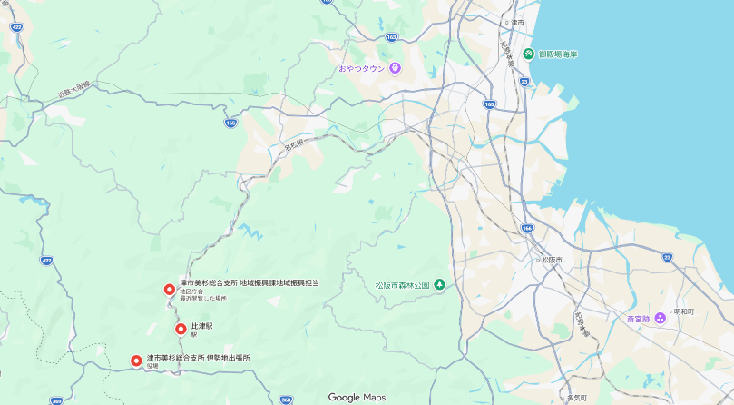
ニッセイ美杉の森 広域地図
○津市中心部より車：１時間
津市美杉総合支所より車：６分
○ＪＲ名松線 比津駅近隣
ニッセイ
美杉の森

Slide 2
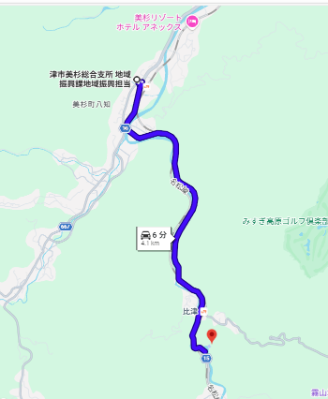
美杉総合支所 → ニッセイ美杉の森ルート
美杉総合支所より県道１５号を
比津駅方面に進行
比津駅から１分程度で美杉の森
入口近辺に到着
ニッセイ
美杉の森
美杉総合支所： 〒515-3421 三重県津市美杉町八知５５８０−２

